Slide 1
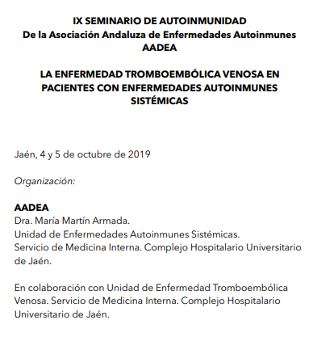
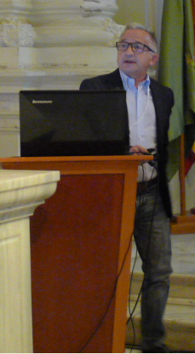

Slide 3
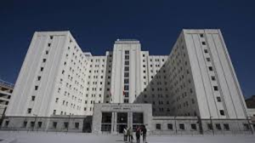
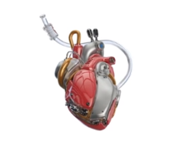
Ignacio Casado
Servicio Neumología.HUVN. Granada
DIAGNÓSTICO Y TRATAMIENTO

Slide 5
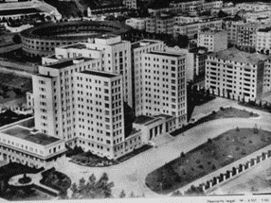
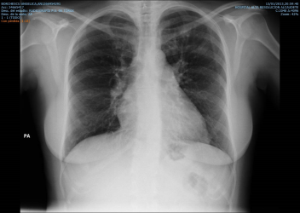
Mujer. 44 años. Natural de Rumanía
TEP + TVP MID (2013). Fibrinolisis → HBPM → Acenocumarol+ AAS
Sd. Antifosfolípido Primario. ANA1/640. Homogéneo
Heterocigota mutación Factor XII.

Slide 6
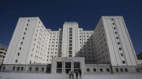
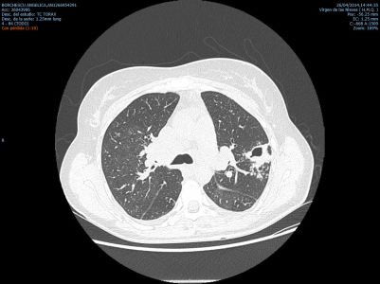
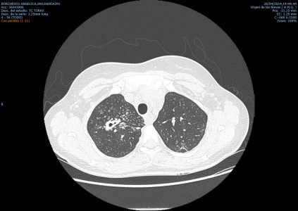
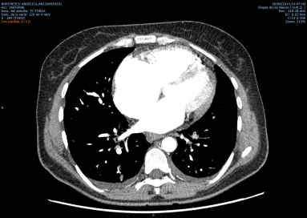
04.2014: Palpitaciones, mareo. Fiebre prolongada.
↓ peso Disnea súbita.
BK: presencia BAAR.
TBC PULMONAR
TEP
Defectos replección arterias segmentarias LSD, LMD, LII. Cardiomegalia a expensascavidades derechas. Dilatación v. suprahepaticas. Reflujo contraste

Slide 7
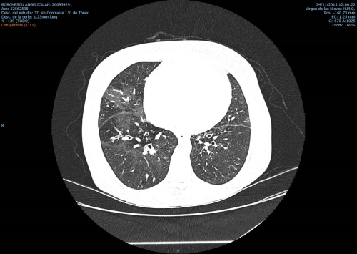
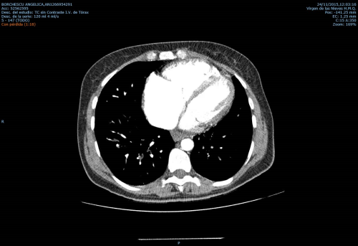
12.2015:
Disnea. Anemia. Menorrragias
EF: taquipnea. EY (+). TA:107/65. ACR: Ø
LAB: BNP: 496. Hb: 6 gr/dL
RMN: Leiomiomas
ECOCARDIO: PAPs: 55. VD dilatado. FE limítrofe.
angioTAC:
No signos TEP
No cavitaciones (TBC)
Vidrio deslustrado parcheado
Cardiomegalia derecha. ↑ tamaño art. pulmonar
TRATAMIENTO:
Histerectomía
Acenocumarol
Bosentan + Sildenafilo (prescrito por U. Enf. Autoinmunes)

Slide 8
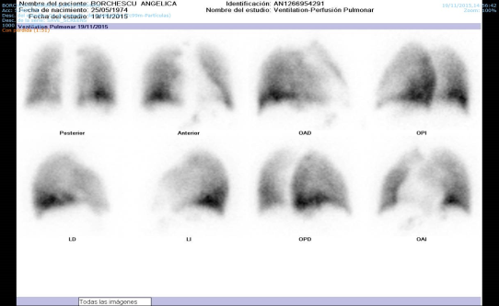
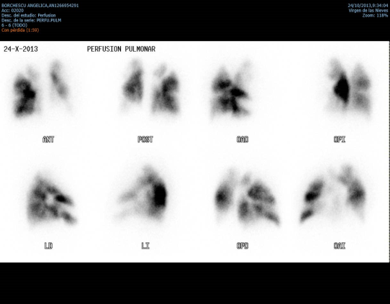
2016 -2017.
Disnea esfuerzo. Hb: 18 gr/dL.
PFR:
CVF:80%. VEF1: 58%.VEF1/CVF: 77%. DLCO: 84%.
ECOCARDIOGRAFÍA:
Aplanamiento septal. VD dilatado con FE subjetiva severamente deprimida. TAPSE: 14 mm. Dilatación AD. VCI dilatada (30 mm) con colapso inspiratorio <50%. PAPs~82 mm Hg. Posible foramen ovale permeable
GAMMAGRAFIA V/Q:
Alta probabilidad EP

Slide 9
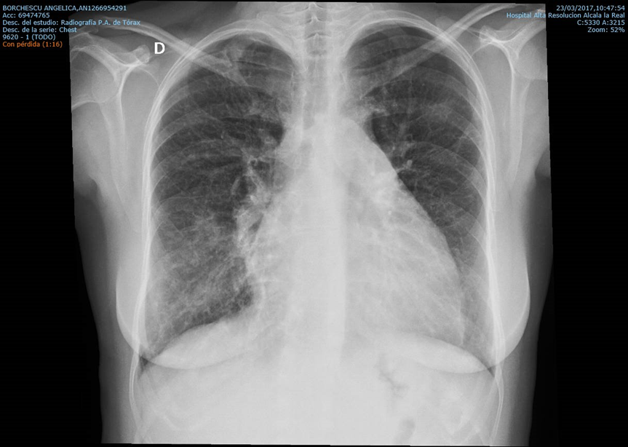

Slide 10
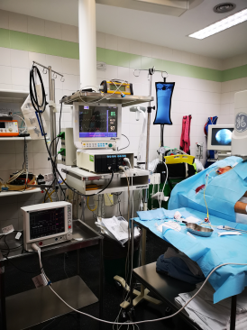
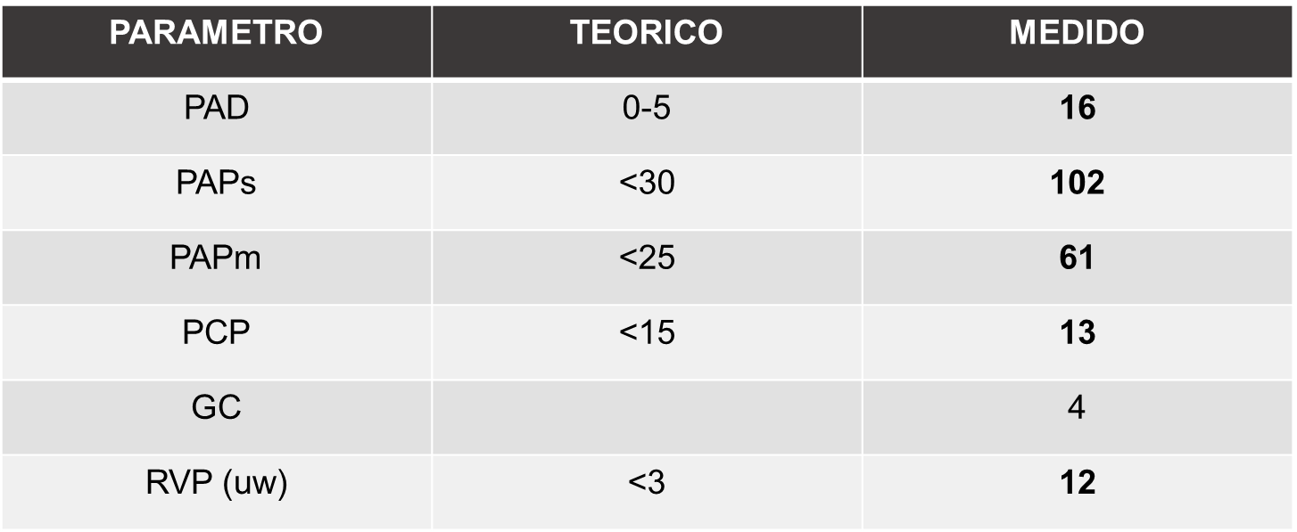
CATETERISMO CARDIACO DERECHO

Slide 11
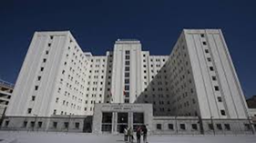
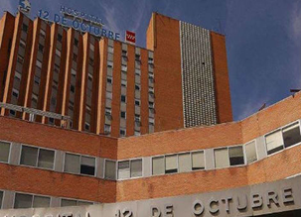
ARTERIOGRAFÍA PULMONAR
(ENERO.2017):
Afectación trombótica bilateral, de predominio izquierdo,con oclusión completa de alguna rama segmentaria de LII, y trombo residual a nivel más proximal y en origen y trayecto de ramas de LSI.En árbol derecho, oclusiónde ramas segmentarias de LSD y LID con diltación aneurismática de ramas LID.
Se considera candidata a tromboendarterectomía (TEA)

Slide 12
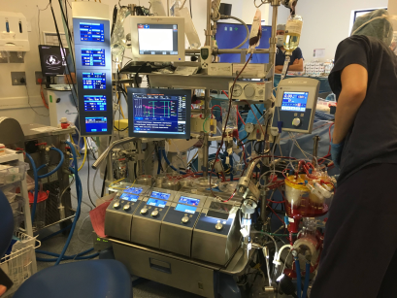
TROMBOENDARTERECTOMÍA
Marzo.2018
ECOCARDIOGRAFÍA:
AD no dilatada. PAPs~42mm Hg.
Ligera dsifunción sistólica VD
VCI: 26mm. Colapso inspiratorio >50%

Slide 13
PARAMETRO | TEORICO | ENERO.2017 | DCBRE.2018
PAD | 0-5 | 16 | 4
PAPs | <30 | 102 | 40
PAPm | <25 | 61 | 25
PCP | <15 | 13 | 9
GC |  | 4 | 4.38
VP | <3 | 12 | 3.6
~normal
Se suspende tratamiento vasodilatador pulm.
Anticoagulación indefinida
Actualmente asintomática

Slide 14
HPTEC
Hipertensión pulmonar tras al menos tres meses de tratamiento anticoagulante correcto después de episodio de TEP
Incidencia ~ 0.5 -9% de los casos de TEP
Se considera la única forma curable de HP
~ 30% de los casos no hay antecedentes conocidos de TEP

Slide 15
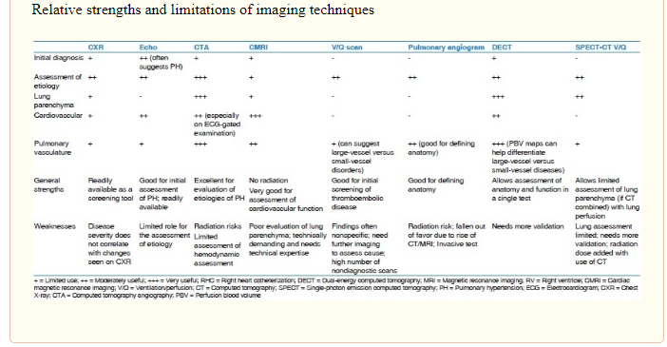

Slide 16
Pacientes con HP en el contexto de EPA
Persistencia de síntomas después de 3 meses de anticoagulación tras EPA
Pacientes con sospecha HP de causa no establecida
ECOCARDIOGRAFÍA
Probabilidad baja de HP
(VRT ≤ 2.8 m/sg o no medible.
No otros signos ecocardiográficos de HP)
Probabilidad intermedia o alta d HP
Gammagrafía V/Q
Se descarta HP*
Normal o baja probabilidad EP
Probabilidad alta o intermedia
Ecocardiografía seguimiento ?
* Algunos pacientes con disnea ,sin HP y trombos proximales en angio-TC pueden beneficiarse de TEA
Se descarta HPTC
Angio-TC
Localización /extensión /”accesibilidad”
Cateterismo cardiaco derecho
VRT: velocidad de regurgitación tricúspide
En Centro de Referencia si no disponible en propio hospital
Test esfuerzo cardiopulmonar
TM6M
Severidad de la HP
Arteriografía pulm.
Arterigrafía pulmonar

Slide 17
Diagnóstico HPTEC ECOCARDIOGRAFÍA
Estudio de imagen inicial para establecer el diagnóstico de HP:
Estimación de la PAPs
Evaluación de signos indirectos de HP y de disfunción de corazón derecho
Detección de patologías alternativas o potenciales causantes de HP
La confirmación diagnóstica de HP requiere cateterismo derecho

Slide 18
INDICACIONES EN SEGUIMIENTO DE EP
PAPs >50 mm Hg en ecocadiografía durante episodio agudo
Inestabilidad hemodinámica en EP agudo
Signos de HPTEC en TAC de EP agudo
Síntomas y signos sugestivos de HPTEC (disnea, síncope, edemas…)
EP recurrente
Síndrome antifosfolípido
ECG consignos de hipertrofia de venttículo derecho

Slide 19
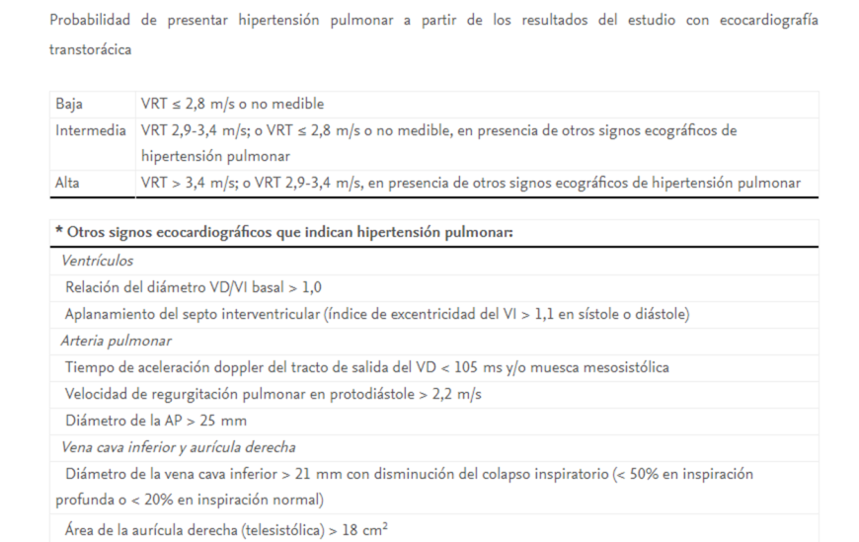

Slide 20
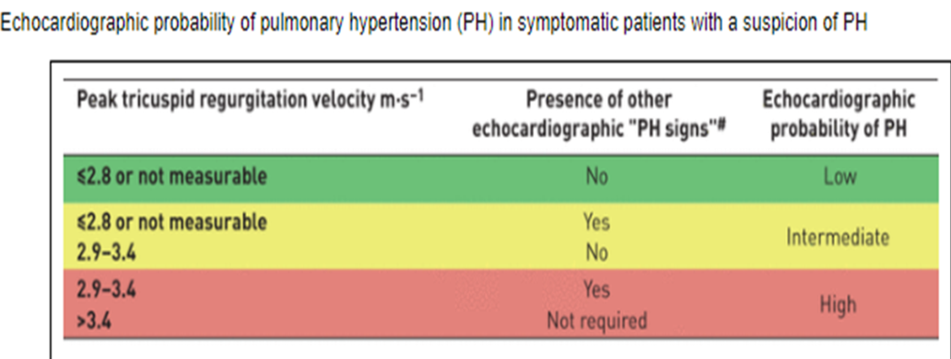

Slide 21
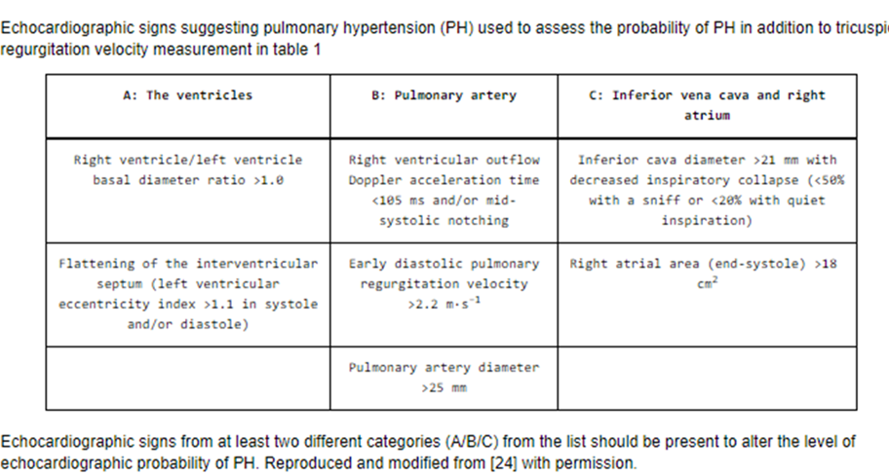

Slide 22
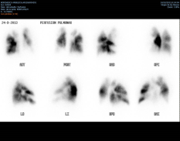
Diagnóstico de HPTEC Gammagrafía V/Q
La gammagrafía V/Q es el procedimiento de elección en el estudio inicial ante la sospecha de HPTEC
Una gammagrafía V/Q normal descarta HPTEC

Slide 23
Diagnóstico de HPTEC
Angio-TAC
La angio-TAC permite conocer la extensión y localización de las oclusiones trombóticas en una gran proporción de casos, permitiendo obviar la realización de arteriografía pulmonar
Una angio-TAC sin evidencia de trombos no descarta HPTEC en presencia de gammagrafía V/Q de alta probabilidad.
Arteriografía pulmonar

Slide 24
Exploración de referencia para evaluar extensión y accesibilidad obstrucción trombótica →
Tromboendarterectómía
Angioplastia con balón
Mayor dificultad en valoración afectación distal
En la mayoría de los casos la angio-TAC permite decidir operabilidad sin necesidad de arteriografía
Nivel afectación | art. principales / lobares | arts. segmentarias
Sensibilidad | 89 – 100% | 95 – 100%
Especificidad | 84 – 100% | 92 – 99%
- Ley S, Ley-Zaporozhan J, Pitton MB, et al. Eur Radiol 2012; 22: 607–616.
- Reichelt A, Hoeper MM, Galanski M, et al. Eur J Radiol 2009; 71: 49–54.
- Sugiura T, Tanabe N, Matsuura Y, et al. Chest 2013; 143: 1070–1077.

Slide 25
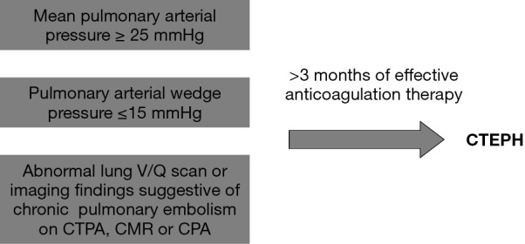
Cardiovasc Diagn Ther. 2018 Jun; 8(3): 253–271

Slide 26
Hipertensión Pulmonar Tromboembólica Crónica
Tratamiento
Todos los pacientes con HPTEC deben recibir anticoagulación indefinida
Los pacientes con HPTEC deben ser remitidos a centros con experiencia en su manejo (valoración TEA y/o angioplastia con balón)

Slide 27
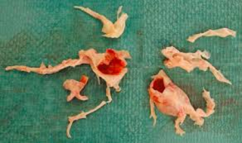
TROMBOENDARTERECTOMÍA
Tratamiento de elección.
Debe considerarse en todo paciente con HPTEC
Selección de pacientes
Experiencia centro (equipo quirúrgico, cuidados post-operatorios…)
“Concordancia” extensión / nivel obstrucción arterial ↔ resistencias vasculares pulmonares (RVP).
Obstrucciones distales con ↑↑↑ RVP sugieren “vasculopatía” asociada → HP persistente
Mortalidad: 3.8%
Supervivencia 5 años: 96%.

Slide 29
ANGIOPLASTIA PULMONAR CON BALON
Mejoría hemodinámica, síntomas, tolerancia a ejercicio y función VD
Complicaciones frecuentes (edema reperfusión , hemorragia pulmonar…) en descenso por:
Perfeccionamiento técnica / dispositivos /selección pacientes
Tratamiento de nº limitado de vasos en cada sesión
Indicaciones:
Obstrucción “distal” (arts. subsegmentarias)
Contraindicación TEA
¿Tratamiento secuencial ?

Slide 30
TRATAMIENTO VASODILATADOR EN LA HPTEC
Contexto:
Afectación arterias distales.
No accesible a TEA
Cambios histológicos ≈ HAP.
Selección pacientes:
Discordancia entre Resistencias Vasculares Pulmonares y localización / extensión oclusión trombótica (RVP ↑↑ / no afectación proximal)
Tratamiento vasodilatador previo a TEA/angioplastia
¿Retraso en TE?
¿Estabilización hemodinámica?

Slide 32
HPTEC
TRATAMIENTO VASODILATADOR EN HPTEC
Tratamiento vasodilatador (Riociguat)
HPTEC no operable (comorbilidades)
HPTEC distal (no accesible quirúrgicamente)
HPTEC residual (tras TEA /angioplastia)

Slide 33
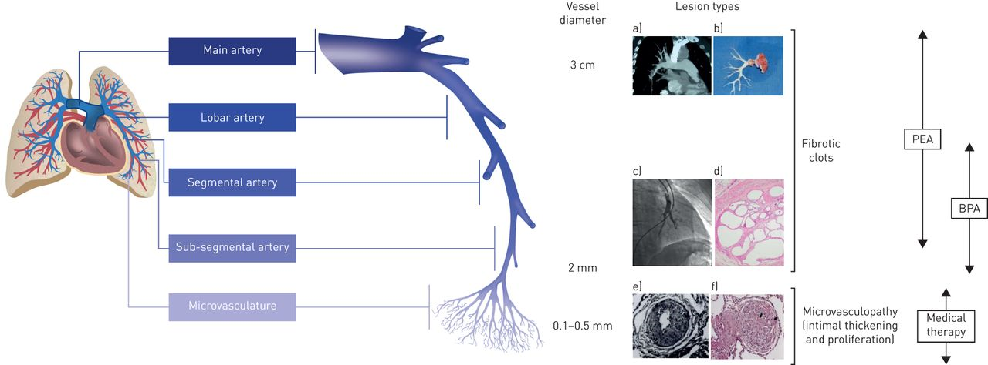
TRATAMIENTO DE LA HPTEC

Slide 34
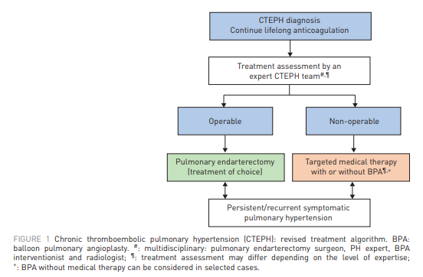
ALGORITMO DE TRATAMIENTO DE LA HPTEC

Slide 35
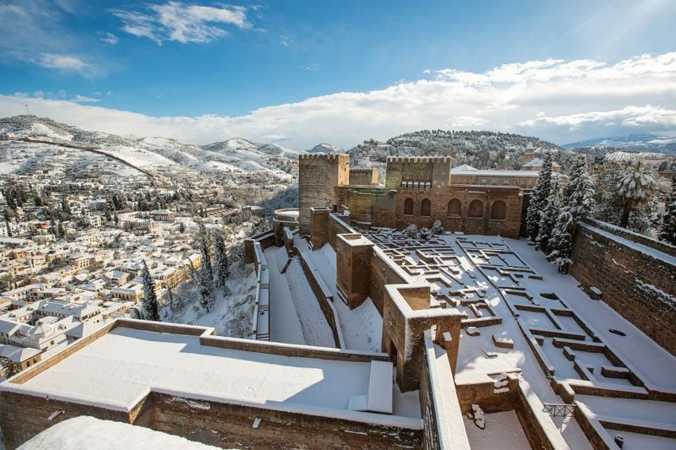
Gracias

